Slide 1
プログラミング演習I 演習の準備
第２回、第３回共通資料
高田寛之

Slide 2
アカウント名について
Webexに入るときには、フォーマットに沿った名前で入ってきてください。TAが質問者を特定するために必要です。
数字だけの学籍番号の下４桁氏名。数字でソートされるのでチェックが早くなります。
例 5244高田寛之 (学籍番号83865244 高田寛之の場合）
修正は入室直前のページで名前の横の鉛筆マークからです。
名前を修正する場合はログアウトしてつなぎなおしてください。
配信者は高田の配信専用に用います。
高田寛之（相談窓口）を配信アカウントと別にログインします。チャットはこちらのアカウントで見ています。

Slide 3
Python経験者へ
内容が初歩的すぎると感じた場合は、自分のペースでどんどん進めて構いません。ただ、進捗チェックには応答して下さい。
以下の文章の意味がわからない人は、自分のペースで進めずに、一緒にやりましょう。
Google chrome をインストールしておいて下さい。
Edge はLACSでの添付ファイル提出のバグがあります。
演習ではemacsとpython3で指導します。
拡張子がpyのファイルにrunemacs.exeを関連付けしておいてください。
python3にPATHを通しておいて下さい。
パッケージ管理はpipを使います。

Slide 4
タイピングスキルに不安な人は
ブラインドタッチを鍛えて、ストレスなくタイピングできるようにしましょう。
Google検索で「寿司打」（すしだ）のページを見つけてタイピングゲームをするか、チャットをキーボードでタイプするようにすると訓練になります。
ブラインドタッチはフォームポジションを基点にして相対的な位置を覚えます。
大学では寿司打のサイトはフィルタされているのでアクセスできません。お家でね。

Slide 5
演習の準備（目次）その１
OS調査
使用するツールのインストール（インストールだけ）
ブラウザ google chrome
テキストエディタ gnu emacs
Python 3.8.6

Slide 6
演習の準備（目次）その２
GUIの勉強とツールを使いやすくするための設定
エクスプローラーとフォルダの階層構造、PATHのこと
右クリックメニューの説明
プロパティ、ショートカットをデスクトップに送る。タスクバーにピン留めする。
コピー、切り取り、貼り付け、Undoとキーボードショートカット
新規作成
名前の変更
作業フォルダで環境構築
拡張子がpyのファイルにrunemacs.exeを関連付ける。
コマンドプロンプトのショートカットを配置して設定。
Godmodeフォルダと環境変数を編集ショートカット作成

Slide 7
演習の準備（目次）その３
CUI（コマンドプロンプト）の勉強とツールを使いやすくするための設定
カレントディレクトリ.と親ディレクトリ..
各種コマンド cd, dir, mkdir, rmdir, copy, move, del
emacs.exe の実行、フルパスでの実行
emacs.exeのあるパス情報を環境変数PATHへ設定、emacs.exeの実行
環境変数 HOME の設定（.emacsをおく場所）
python にPATHを通す。（順番も指定）

Slide 8
演習の準備（目次）その４
コマンドプロンプト＋emacs
Emacsでの test.py 作成（内容は先のコードなど)
Emacsの使い方
GUI コピー、切り取り、貼り付け、保存
キーボードショートカット C-space 、C-w、M-w、C-y、C-g、C-xC-s、C-xC-c）
python test.py 実行
pip list
pip install pyinstaller
pyinstaller でのコンパイル実験（プログラミング概論を思い出そう）

Slide 9
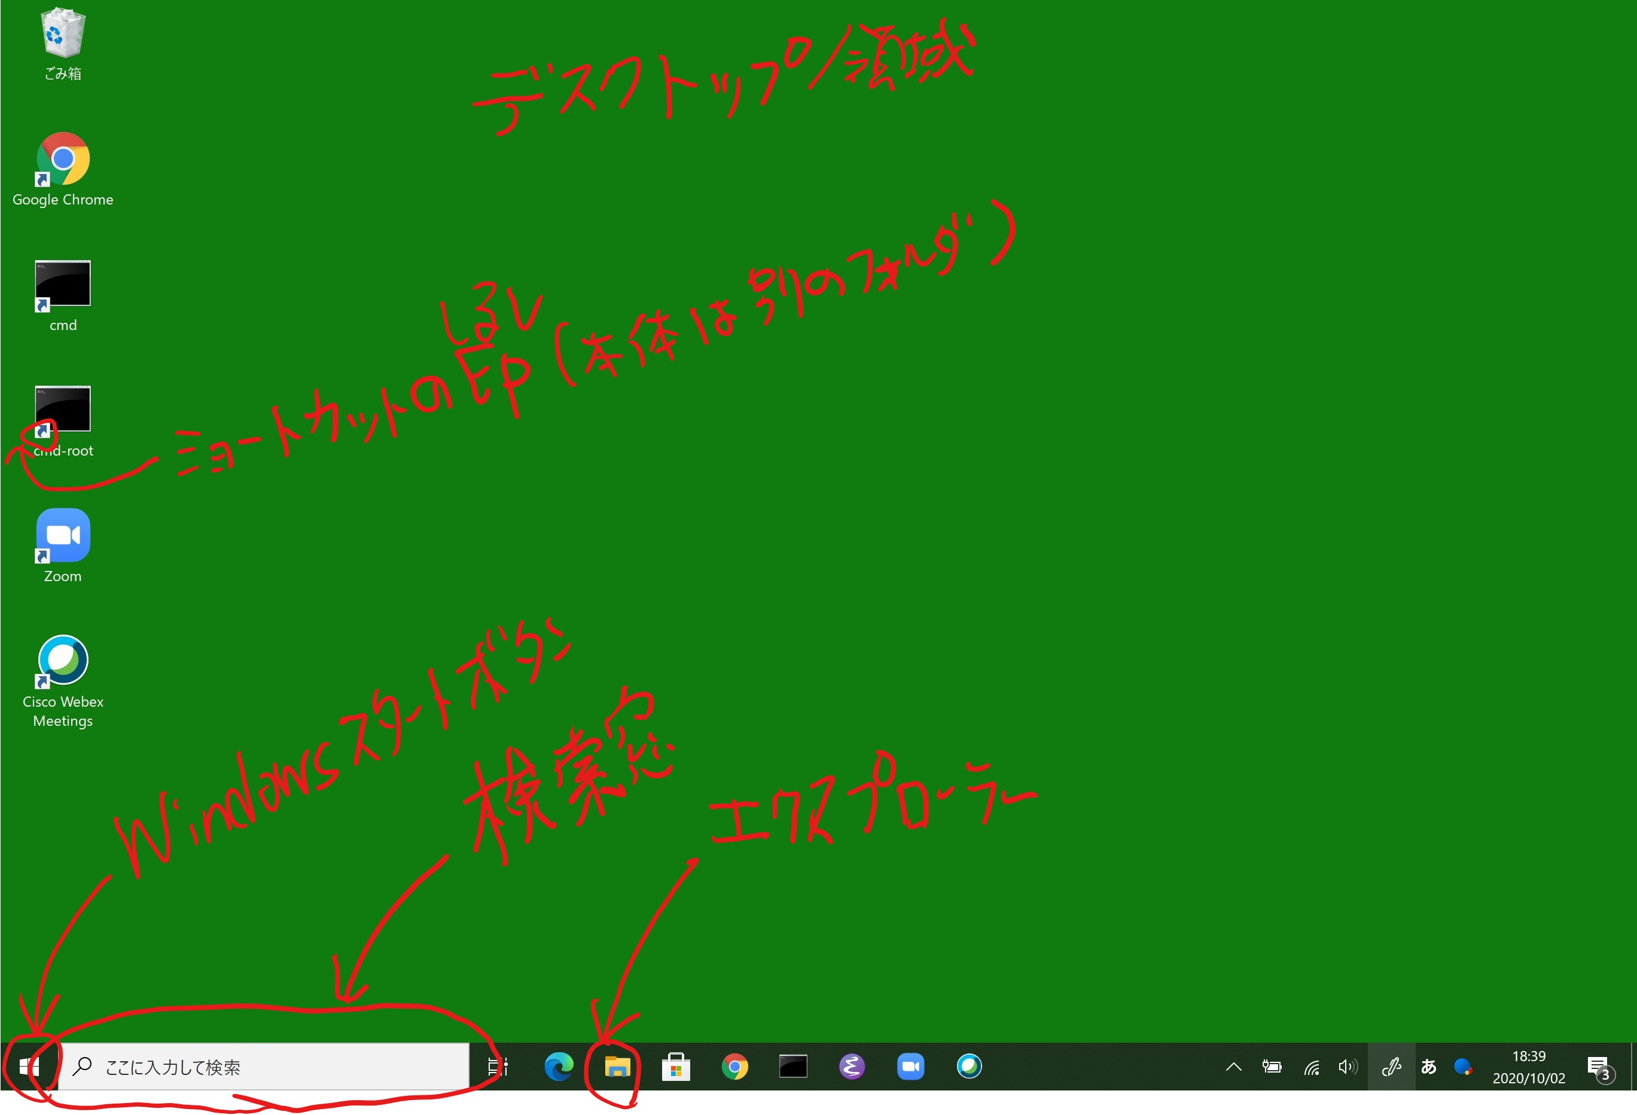
OS調査
Windowsスタートボタンを右クリックして、
「システム」を選んで、
OSの調査をします。
（３２ビット６４ビット）
つづけて左メニューの
記憶域を選んで、
ハードディスクの残り容量を調べます。（メモリ容量ではありません。）

Slide 10
ツールインストール大会
LACSの左メニューの授業資料に述べた「演習で主に使用するツールについて」のページにあるツールを全部インストールしましょう。
Google chrome
LACSの課題提出フォームにおいてファイル添付が正常にできます。マイクロソフトのedgeでは駄目なことがあります。
Gnu emacs (version 27)
テキストエディタです。各種OSで配布されてる歴史の長い無料アプリです。
プログラムソースを書くのに使います。
Python3.8.6
作成したプログラムソースを実行するためのアプリです。無料です。

Slide 11
UIの勉強ーGUIー
１．エクスプローラを開いてフォルダ
の階層構造を確認します。
２．検索窓からコマンドプロンプトを探します。
３．コマンドプロンプトの本体の場所を確認します。
４．コマンドプロンプトのショートカットをデスクトップに送ります。
５．タスクバー（検索窓のあるメニューバー）にコマンドプロンプトをピン留めします。

Slide 12
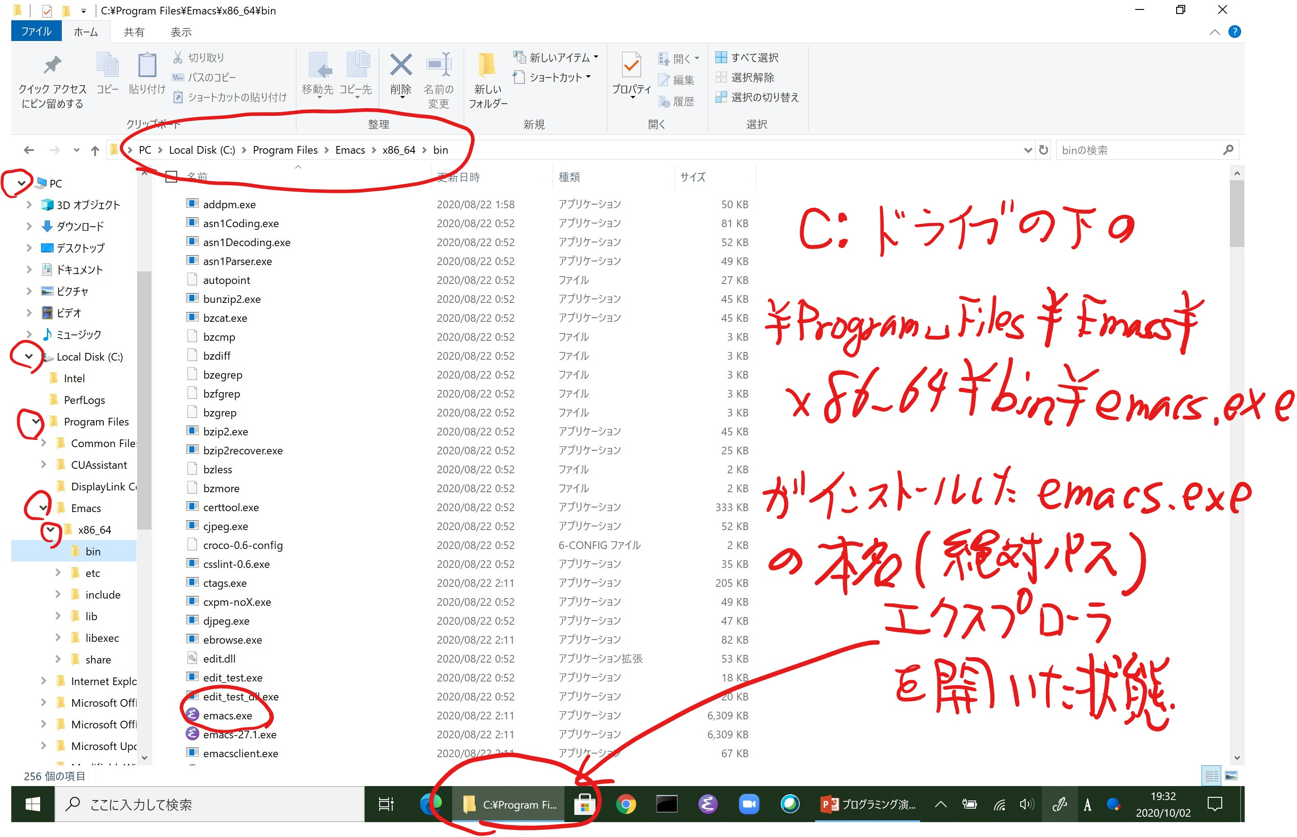
フォルダの階層構造と絶対パス
左メニューのようにフォルドは木構造の階層構造になっています。
上の方の情報はファイルの住所です。
住所＋ファイルの名前で本名（絶対パス）になります。
どこに目的のファイルがあるかを示すのには絶対パスで示しましょう。

Slide 13
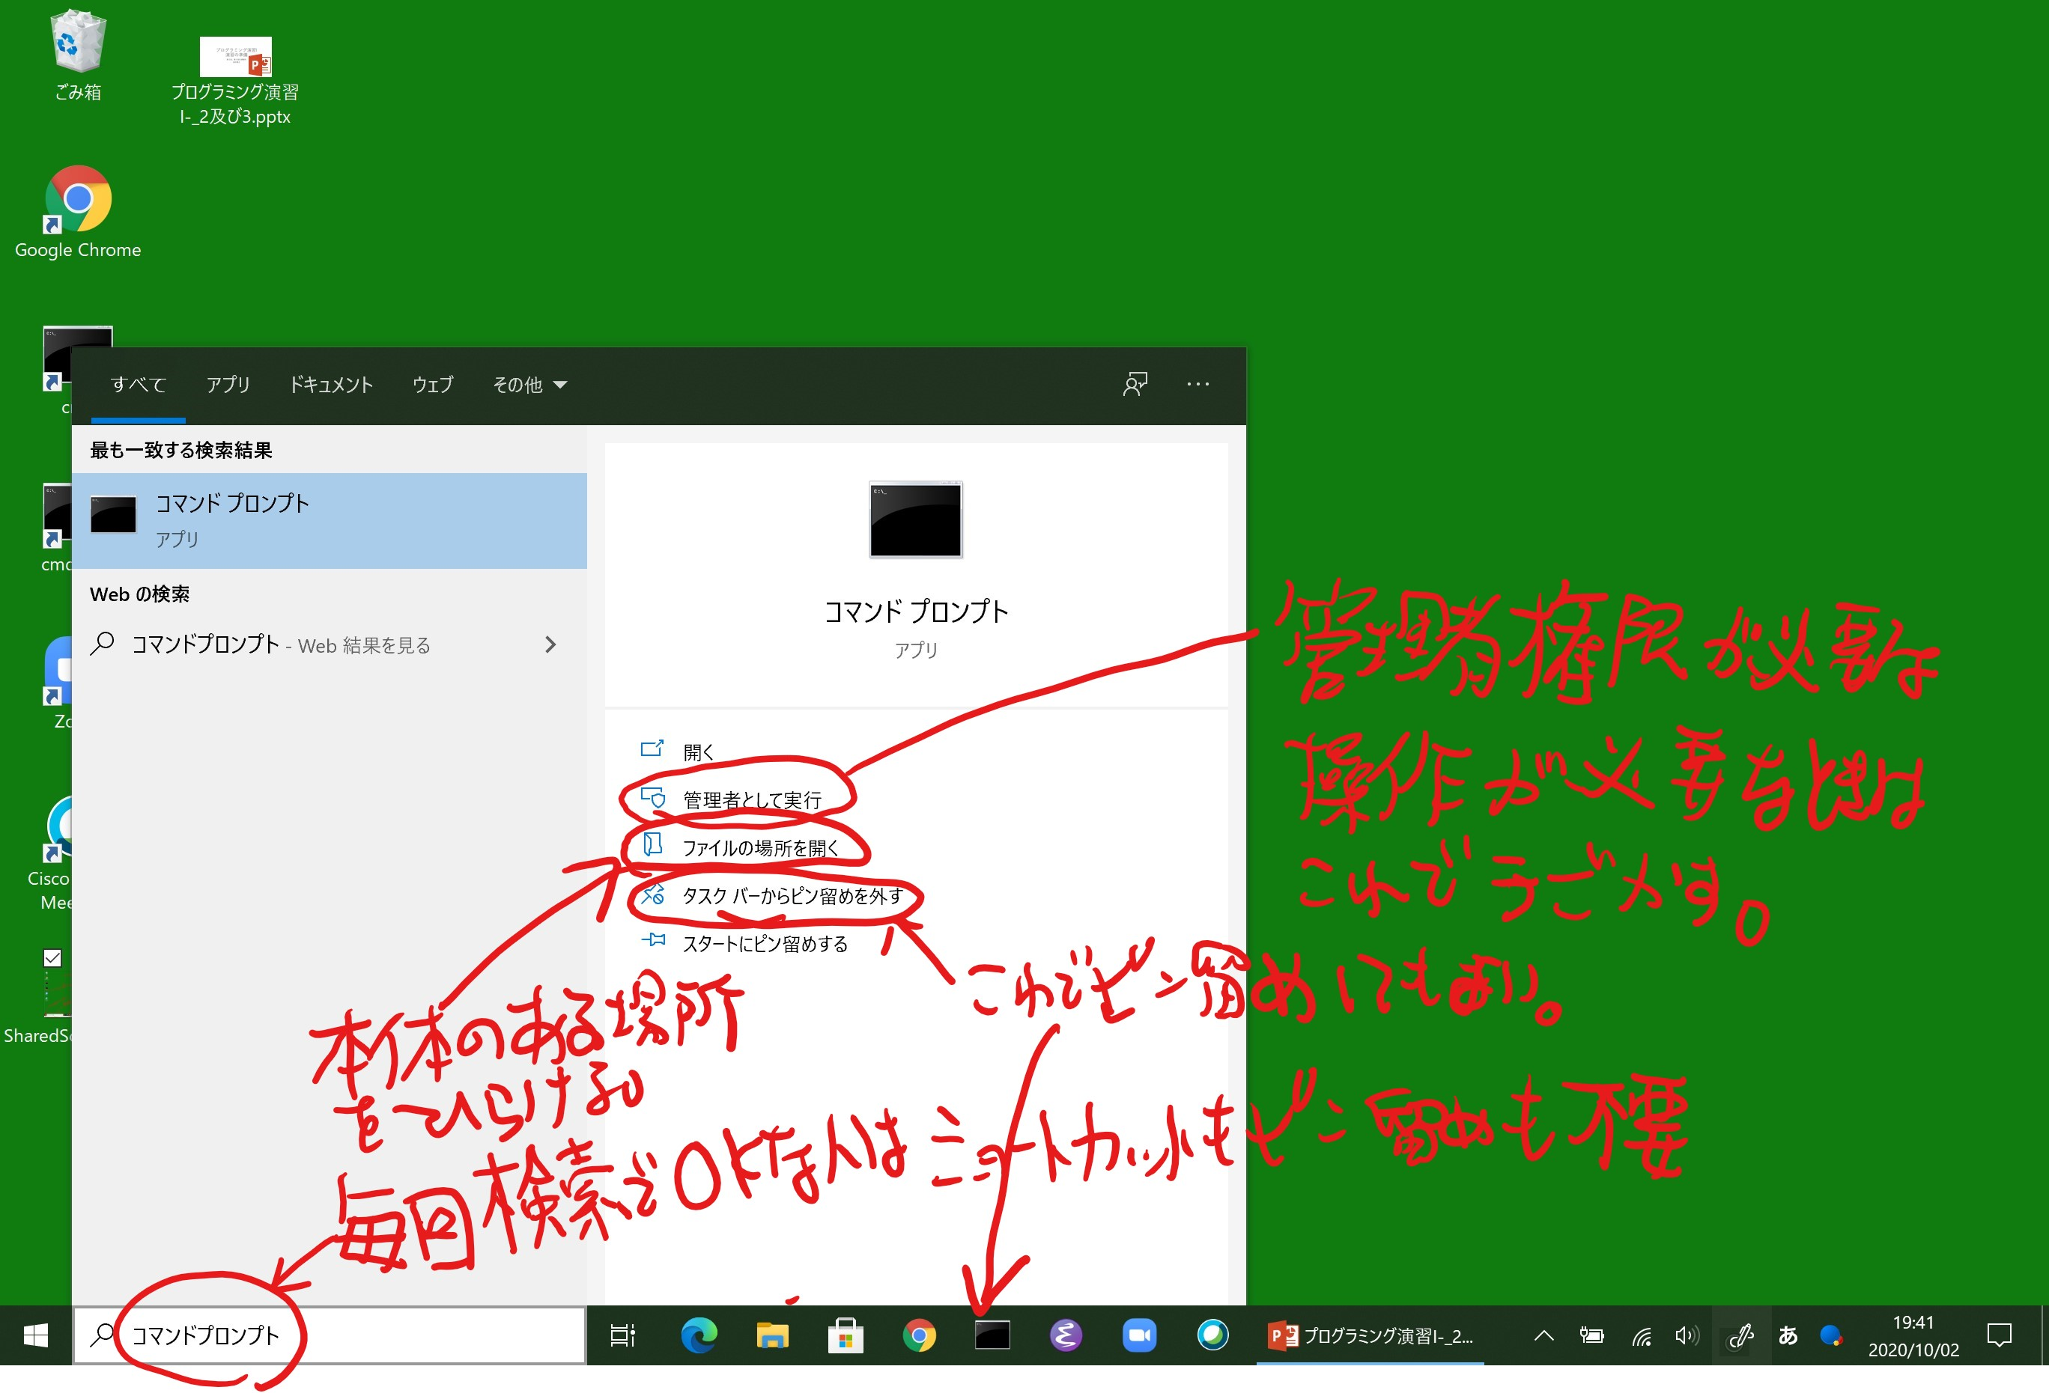
検索窓でコマンドプロンプトを探そう

Slide 14
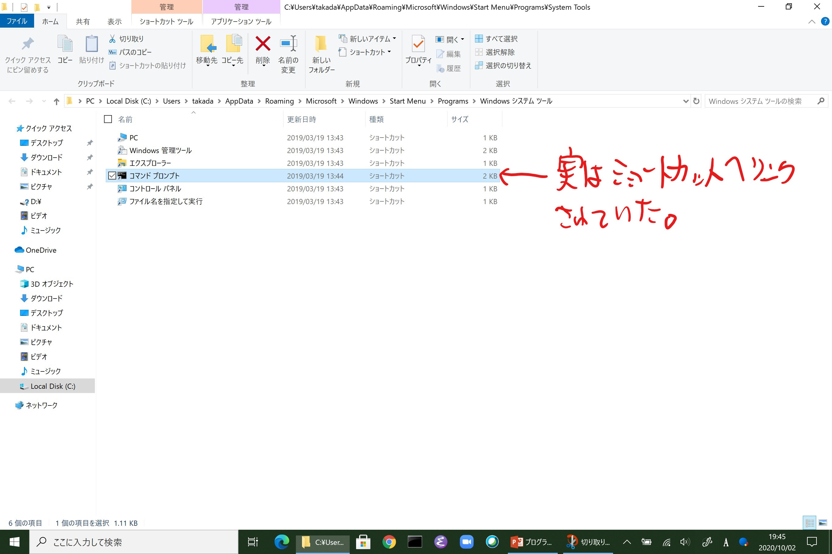
コマンドプロンプトのリンク先はまたショートカットだった。

Slide 15
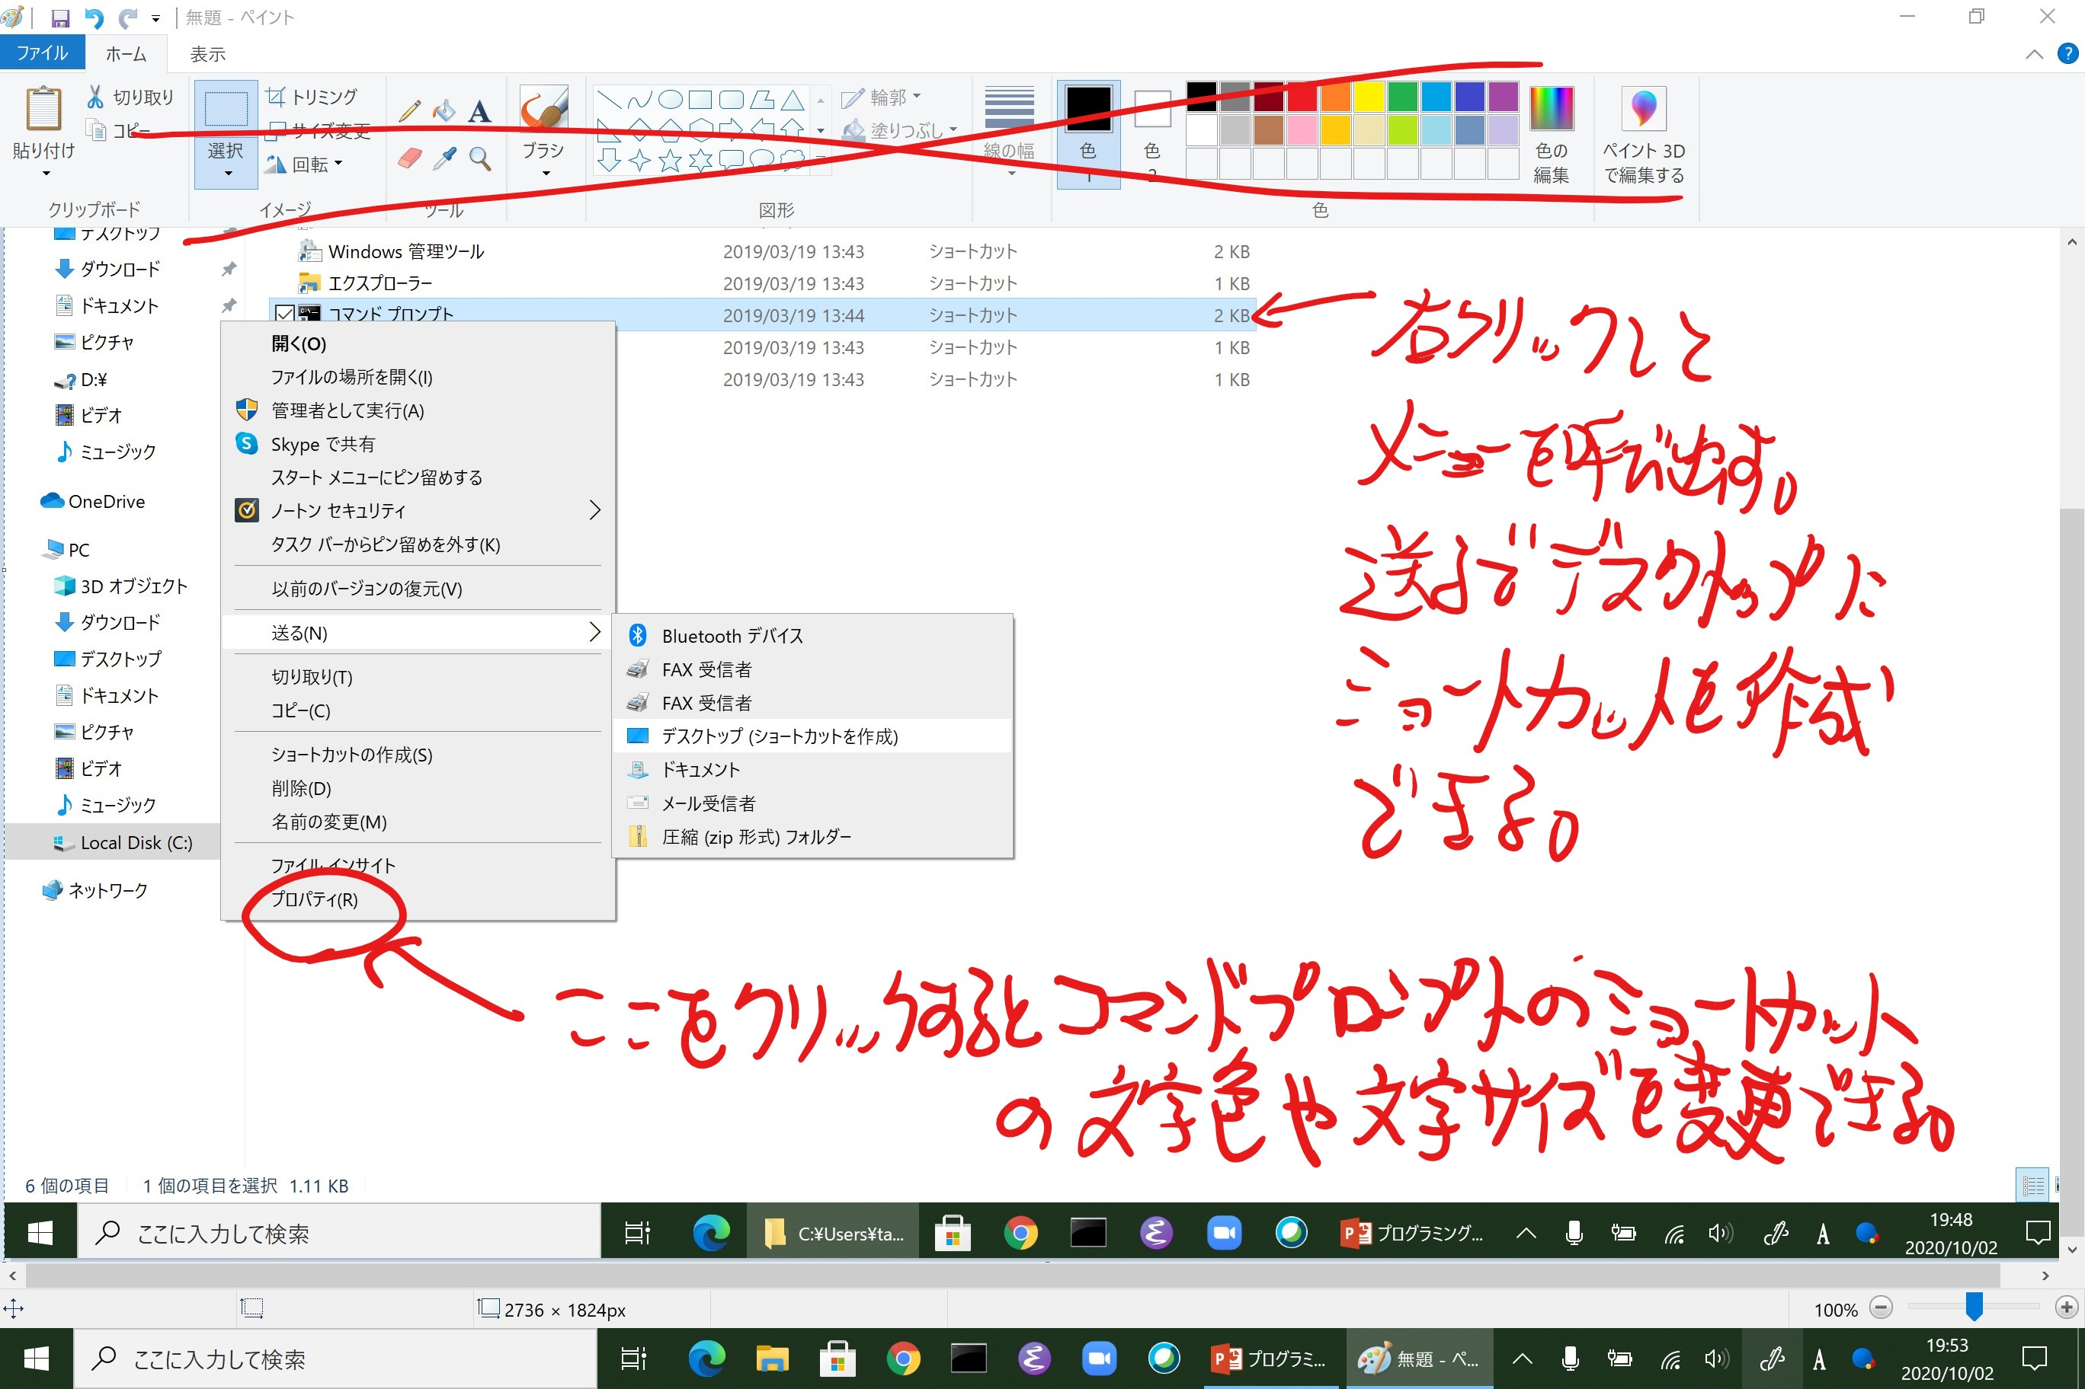
本体の場所はプロパティを開く

Slide 16
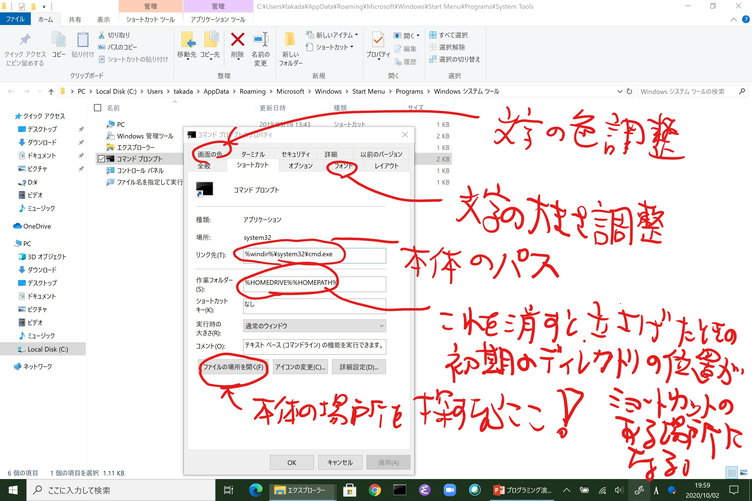
本体の場所を探すなら更にファイルの場所を開くを選ぶ

Slide 17
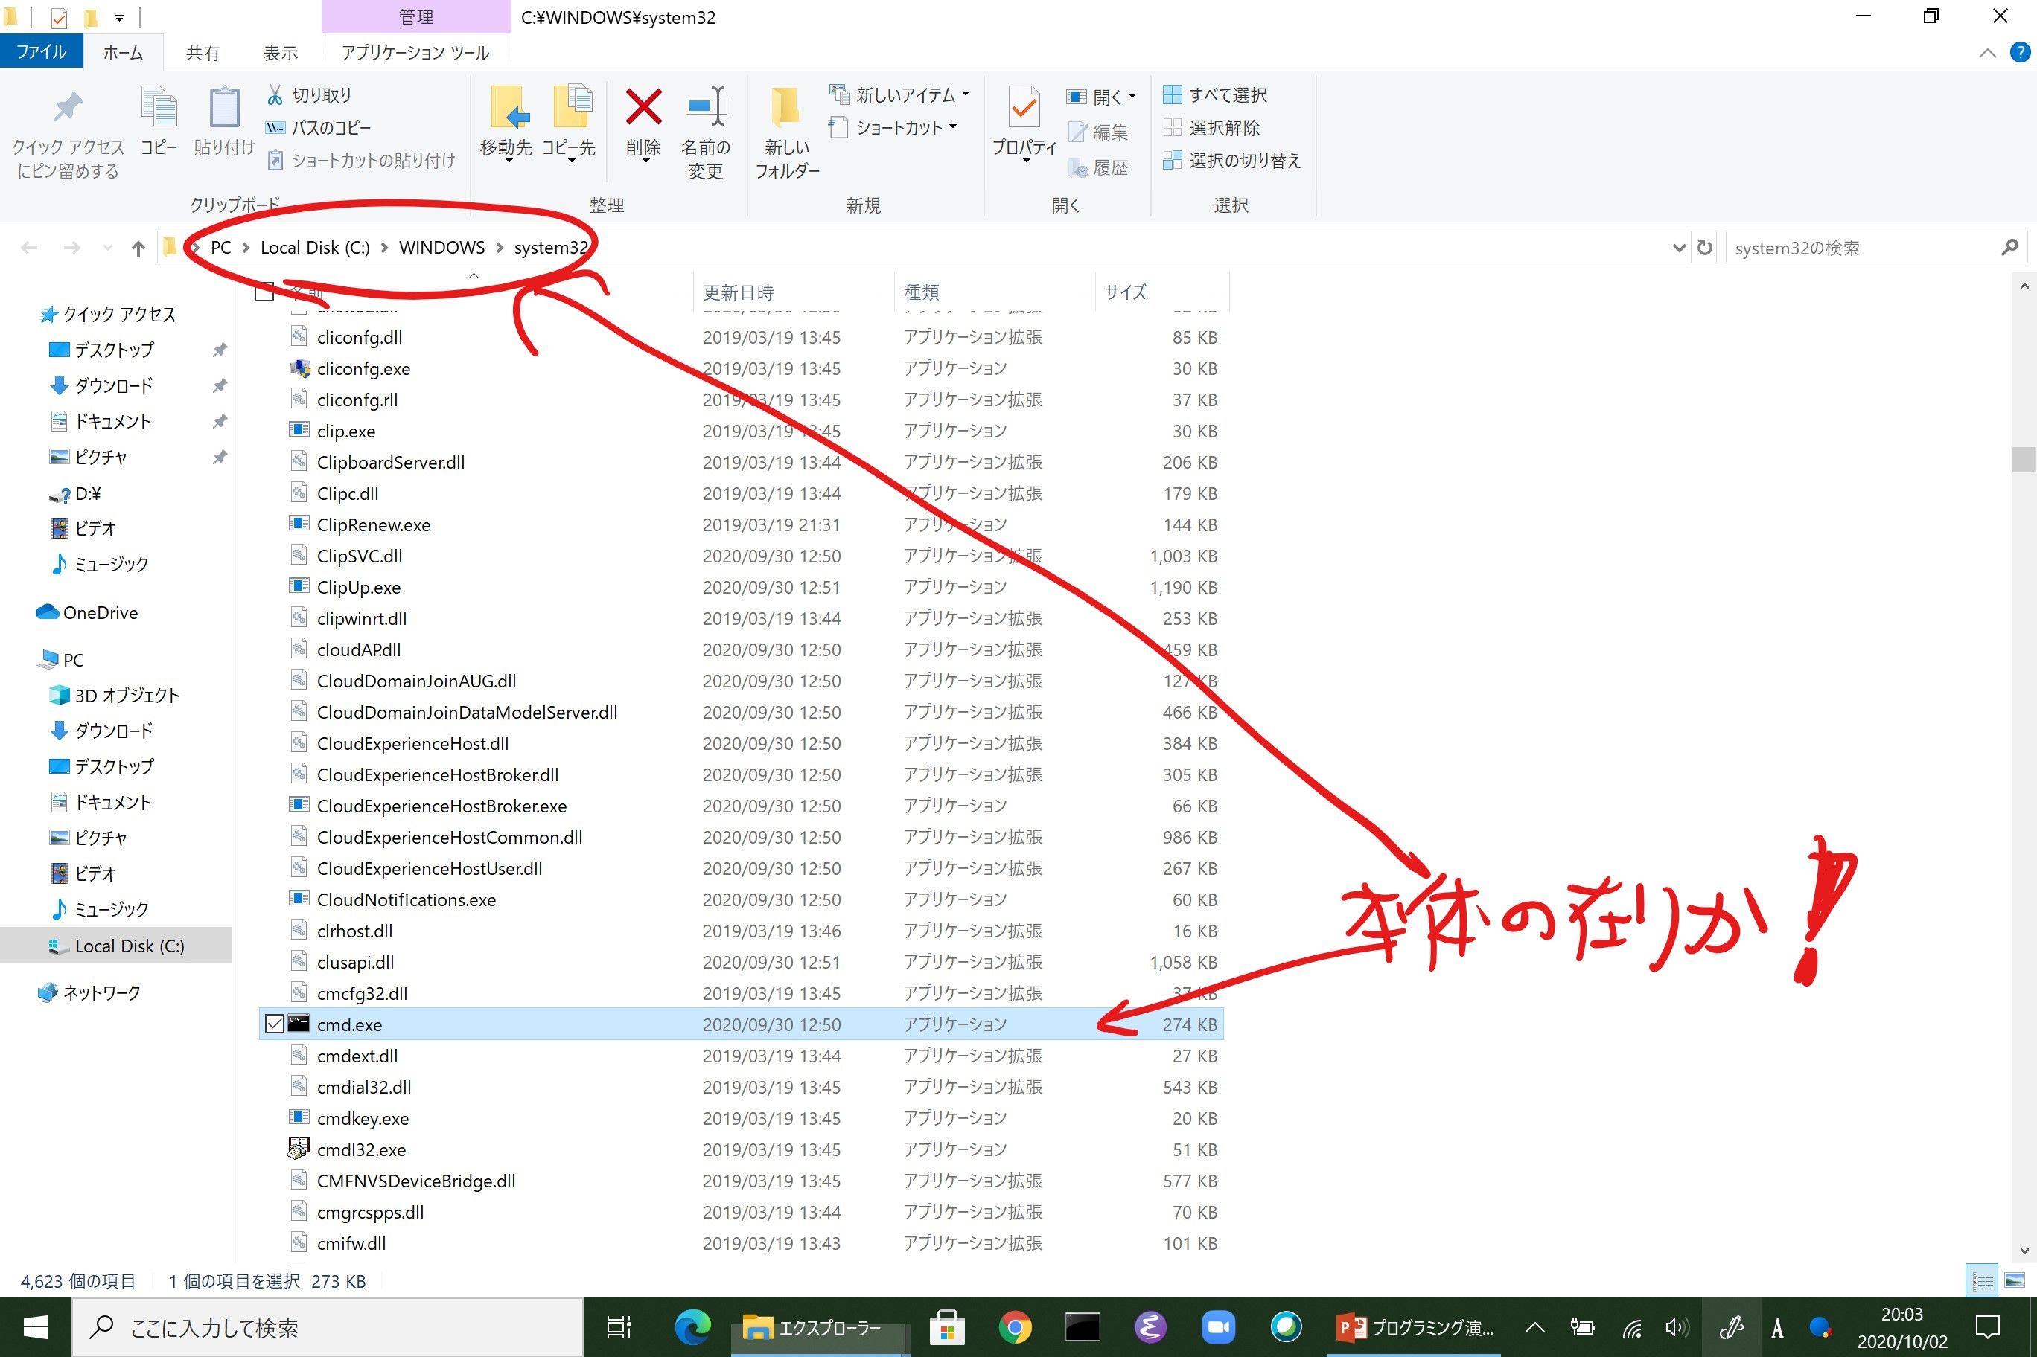
本体のありかにたどり着きました。絶対パスの場所は上の方のパス表示場所を見ましょう。

Slide 18
右クリックメニュー
ファイルやフォルダは、そのアイコンを右クリックするとプロパティを始め、いろんなメニューが出てきます。
プロパティを開くという指示があるときは、右クリックしてからプロパティを選ぶ操作をするものとします。
Windowsではファイルのコピーや切り取り、貼り付けの操作が右クリックのメニューでできます。
送る→デスクトップにショートカットを送る、ZIPに送る

Slide 19
右クリックメニュー プロパティ
ファイルやフォルダの設定などを操作することができます。
ショートカットのプロパティ
作業フォルダ欄を空にすると、ショートカットの位置が適用されます。
エディタの保存で最初に開くフォルダ。
コマンドプロンプトを立ち上げたときの最初にいるフォルダ。
ファイルの場所を開く
本体のある場所を探すのに使います。
全般タブ→プログラム→変更
そのファイルを開くときに使用する関連付けアプリを登録できます。

Slide 20
環境を整えましょう。その１
以下のアプリを使いやすくしましょう。具体的にはデスクトップショートカットを作成するかツールバーにピン留めしましょう。すでに作成されている場合は、そのままでも構いません。
Google chrome
コマンドプロンプト
runemacs.exe

Slide 21
環境を整えましょう。その２
プログラミング演習１用の作業フォルダを作成します。
PATHは C:\Users\ユーザ名\Documents\pro1（場所、名称は自由です）
pro1の下に更にex03というフォルダを作成し、コマンドプロンプトのショートカットとex03i.py （拡張子がpyであるもの）を置きます。
コマンドプロンプトのショートカットの「作業フォルダ」の欄を空にしてください。
このショートカットを起動して、dirコマンドでカレントディレクトリがc:\Users\ユーザ名\Documents\pro1\ex03 になっていればOKです。
Py拡張子のファイルにrunemacs.exe を関連付けしてください。
ex03i.pyを左ダブルクリックしてemacsが立ち上がればOKです。
閉じるときは×ボタンもしくはC-xの後C-c を押して終了してください。
C-xはCtrlキーを押しながらx、C-cはCtrlキーを押しながらcを押すという意味です。

Slide 22
２日目の終わりに
課題2aをやって提出してください。

Slide 23
環境を整えましょう。その３
Godmodeフォルダを作成しましょう。（LACS授業資料参照）
デスクトップで新規フォルダ作成
フォルダの名前を GodMode.{ED7BA470-8E54-465E-825C-99712043E01C} とする。（コピペ推奨）
環境変数を編集 - ショートカットの作成
Godmodeフォルダを開く。
システム→環境変数を編集を探す。
「環境変数を変数」をデスクトップへドラッグアンドドロップする。

Slide 24
CUIの勉強その１
コマンドプロンプト（コンソール）を立ち上げてください。
ここではフォルダのことをディレクトリとも言います。
現在参照しているディレクトリをカレントディレクトリといいます。
コマンドプロンプトでは、ピリオド１つで表します。
dirでカレントディレクトリの名称とそこにあるファイルを確認できます。
カレントディレクトリの一つ上を親ディレクトリといいます。
ピリオド２つで表します。
ディレクトリやファイルの位置をパスといいます。
パスの区切り文字は\です。
C:\Users\takada\Documents\pro1\ex03\ex03i.py

Slide 25
CUIの勉強その２
パスには住所の情報をすべて書く絶対パスと、カレントディレクトリを基準にした相対パスとがあります。
絶対パスと相対パスを住所で例えるならば、それぞれ以下に対応します。
地球:\日本国\長崎県\長崎市\文教町\1-\14
地球:\日本国\長崎県 がカレントディレクトリとしたとき、長崎市\文教町\1-\14

Slide 26
CUIの勉強その３
cd ディレクトリ名 によってカレントディレクトリを変更できます。
cd .. ならば一つ上の階層のディレクトリをカレントディレクトリにします。
カレントディレクトリの情報やどんなファイルやサブディレクトリがあるかを調べるには dir コマンドをタイプしてください。

Slide 27
CUIの勉強その４
以下のコマンドを動かすと新規の子ディレクトリが作成できます。 > mkdir ディレクトリ名
copyコマンドでファイルやフォルダを複製できます。
＞copy a.py a-clone.py
del コマンドでファイルやフォルダを削除できます。
＞del a-clone.py

Slide 28
CUIの勉強その５
emacs.exe をコマンドプロンプト上で呼び出しましょう。
環境変数PATHに登録していない状態で呼び出してみてください。
フルパスで呼び出してみてください。
環境変数PATHはにemacs.exeのあるディレクトリを登録します。
Path→編集→新規→参照でフォルダ選択
PATH情報の順番を調整します。
環境変数を編集画面を閉じて、新たにコマンドプロンプトを立ち上げなおさないと反映されません。
コマンドプロンプトで emacs コマンドが動作するようになればOKです。
python.exe も同様にコマンドプロンプト上で動かせるようにしましょう。Python38にpython本体、Scriptsにpipがあります。
C:\Users\ユーザ名\AppData\Local\Programs\Python\Python38
C:\Users\ユーザ名\AppData\Local\Programs\Python\Python38\Scripts

Slide 29
Emacs操作の練習
ex03i.py をemacsで編集します。コマンドプロンプトからでもex03i.pyを直接ダブルクリックしても良いです。
ファイルの中にprint(‘hello world’) を書いて保存してください。保存方法はC-xC-s です。
GUIボタンを利用してコピペをして print(‘hello world’) を別の行に追加してください。
キーボードショートカットを駆使して、print(‘hello world’) を更に追加してください。
C-space（マーク開始）、矢印キーで行末までカーソル移動
M-w（コピー）、C-y（ペースト）
C-w（カット）、C-y（ペースト）
全部で3行の命令を書いたら保存して終了してください。
終了はC-xC-cです。

Slide 30
Pythonで実行
コマンドプロンプトで先程作った ex03i.pyを実行します。
> python ex03i.py
hello world が3行表示されれば成功です。

Slide 31
コマンドプロンプト+emacs+pyinstaller
パッケージ一覧を確認します。
> pip list
パッケージ一覧にpyinstaller がないことを確認します。
pyinstaller をインストールします。
> pip install pyinstaller
パッケージ一覧にpyinstaller が増えたことを確認します。
先程作成した ex03i.py をコンパイルしましょう。
> pyinstaller ex03i.py –onefile
サブディレクトリのdist に ex03i.exe ができているので、実行してみましょう。（相対パスでもcdで移動してもOK)
> dist\ex03i.exe

Slide 32
3日目の終わりに
課題3a をやって提出してください。

